Slide 1
Угольная кислота и её соли

Slide 2
Периодическая система химических элементов Д.И.Менделеева
периоды
ряды
Слайд 2
I
II
III
IV
V
VI
VII
VIII
1
1
ХАРАКТЕРИСТИКА ЭЛЕМЕНТА
1 | 2 е, 4 е
2 | Углерод – основа всего живого на Земле.
3 | Степень окисления в соединениях +4, +2, - 4.
4 | В природе встречается как в свободном виде (алмаз, графит), так и в связанном состоянии ( углекислый газ, карбонаты, уголь, нефть и т.д.)
2
2
-
-
3
3
12
0
4
4
5
5
6
+6
7
6
8
9
7
10

Slide 3
Слайд 3
Электронное строение
12
0
+6
2p²
2 s²
2
4
1 s²

Slide 4
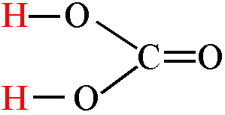
Слайд 4

Slide 5
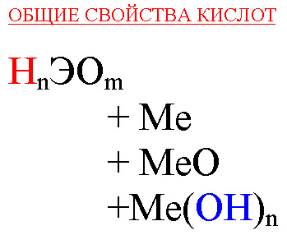
Слайд 5

Slide 6
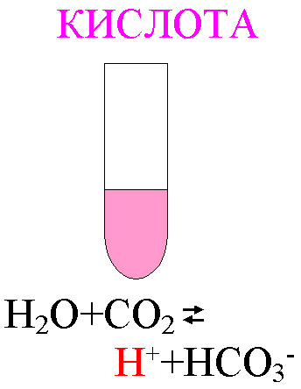
Слайд 6

Slide 7
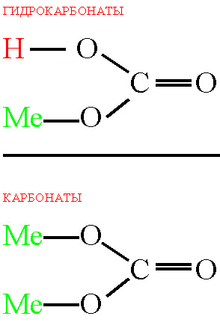
Слайд 7

Slide 8
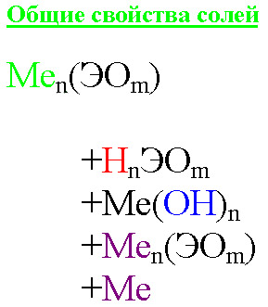
Слайд 1
Слайд 8

Slide 9
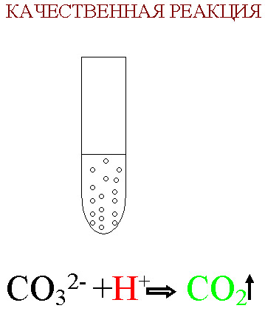
Слайд 9

Slide 10
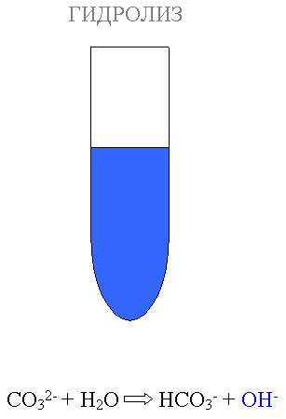
Слайд 10

Slide 11
Домашнее задание
Слайд 11
§30 в.5, 6 с.138
Где в природе встречаются реакции, характеризующие жесткость воды (творческое задание)?

